Slide 1
Родительское собрание в 1 классе: «Первый раз в первый класс»
МАЛЫШ ЕЛЕНА ВЛАДИМИРОВНА

Slide 3
“Семья и школа – это берег и море. На берегу, ребёнок делает свои первые шаги, а потом перед ним открывается необозримое море знаний, и курс в этом море прокладывает школа…. Но это не значит, что он должен совсем оторваться от берега”….
Л. Кассиль

Slide 4
Все начинается со школьного звонка…

Slide 5
Переломный момент в жизни ребенка
напряженный умственный труд, активизации внимания;
меняется весь уклад его жизни. На смену беззаботным играм приходят ежедневные учебные занятия.
соблюдение требований школьной дисциплины;
меняется его место в системе общественных отношений;
возрастает психоэмоциональная нагрузка;

Slide 6
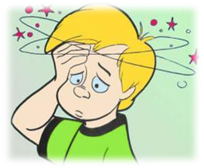
В первые недели и месяцы обучения
могут появиться жалобы детей
на усталость
головные боли
возникнуть
раздражительность
плаксивость
нарушение сна
снижение аппетита детей
снижение массы тела
Случаются и трудности психологического характера:
чувство страха
отрицательное отношение к учебе, учителю
неправильное представление о своих способностях и возможностях

Slide 7
Понятие адаптации
непосредственно связано с понятием
"готовность ребенка к школе"

Slide 8
ШКОЛА - ЭТО…

Slide 9
ШКОЛА - ЭТО…
знания и умения
взаимодействие со сверстниками
(с людьми близкого социального статуса)
взаимодействие с педагогами
(с людьми более высокого статуса)

Slide 10
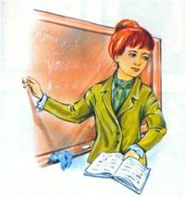
взаимодействие со сверстниками
(с людьми близкого социального статуса)
взаимодействие с педагогами
(с людьми более высокого статуса)
знания и умения

Slide 11
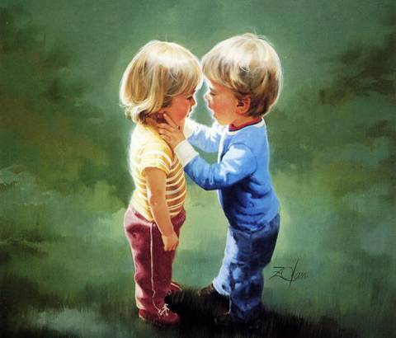
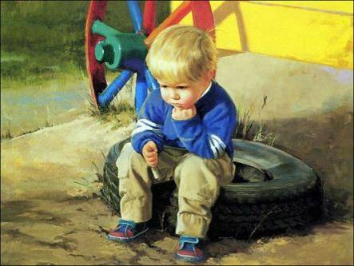
Хотят общаться
Не хотят общаться

Slide 12
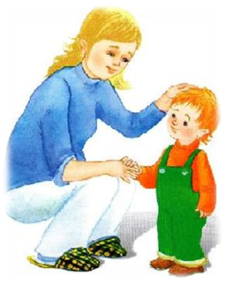
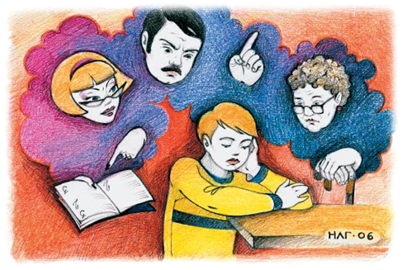
Не скупитесь на похвалу, научитесь выделять в море ошибок островок успеха;
Хвалить – исполнителя, критиковать – исполнение.
ЗАПОМНИТЕ !
Первые десять дней школьной жизни ребенка наказывать нельзя!
Старайтесь своего
ребенка больше ХВАЛИТЬ!

Slide 13
только сообща, все вместе, мы преодолеем все трудности в воспитании и учебе детей.
Правило хлопка

Slide 14
ПОМНИТЕ
Никогда не сравнивайте своего ребенка с другим!
ни в коем случае не сравнивайте его посредственные результаты с эталоном, то есть с требованиями школьной программы, достижениями других, более успешных, учеников.
сравнивать ребенка можно только с ним самим и хвалить только за одно: улучшение его собственных результатов.

Slide 15
Простые советы психолога:
Старайтесь выслушать рассказы ребенка до конца. Поделиться своими переживаниями – естественная потребность детей.
С поступлением в школу в жизни вашего ребенка появился человек более авторитетный, чем вы. Это учитель. Уважайте мнение первоклассника о своем педагоге. Не критикуйте учителя в присутствии ребенка.
Помогите ребенку установить отношения со сверстниками и чувствовать себя уверенно.
Помогите ребенку привыкнуть к новому школьному режиму.

Slide 16
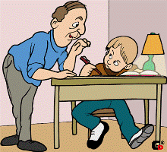
Ежедневно интересуйтесь учебными успехами ребенка (спрашивайте: «Что ты сегодня узнал нового?» вместо традиционного «Какую сегодня получил оценку?»). Радуйтесь успехам, не раздражайтесь из-за каждой неудачи, постигшей ребенка.
Старайтесь не выработать у ребенка страх перед ошибкой. Чувство страха - плохой советчик. Оно подавляет инициативу, желание учиться, да и просто радость жизни и радость познания. Помните: для ребенка что-то не уметь и что-то не знать - это нормальное положение вещей.

Slide 17
Живите во имя своего ребенка, проявляйте к нему максимум внимания, переживайте за каждую неудачу малыша и радуйтесь даже самым маленьким его успехам. Будьте ему другом, тогда ребенок доверит вам самое сокровенное.
Учитесь вместе с ребенком, объединяйтесь с ним против трудностей, станьте союзником, а не противником или сторонним наблюдателем школьной жизни первоклассника.
Верьте в ребенка, верьте в учителя.

Slide 23
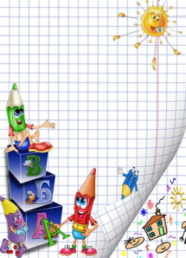

Slide 24
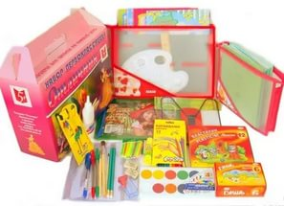

Slide 25
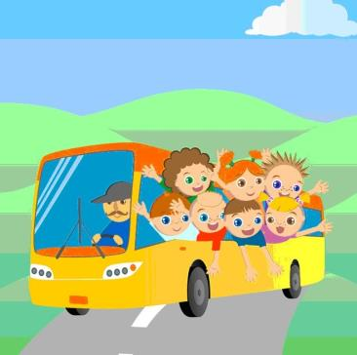

Slide 27
СПАСИБО ЗА ВНИМАНИЕ!

